Slide 1
муниципальная Наставническая лига
в рамках реализации проекта «Школа Минпросвещения России»
по ключевому условию «Учитель. Школьная команда»
Проектный интенсив
«Оценка как конструктор: как собрать объективную ВСОКО из работающих практик. Опыт Лицея № 9»

Slide 2
Мастерская
«Проектируем тематический контроль»
Пинтилей Наталья Владимировна,
заместитель директора по НМР
МАОУ «Лицей № 9»

Slide 3
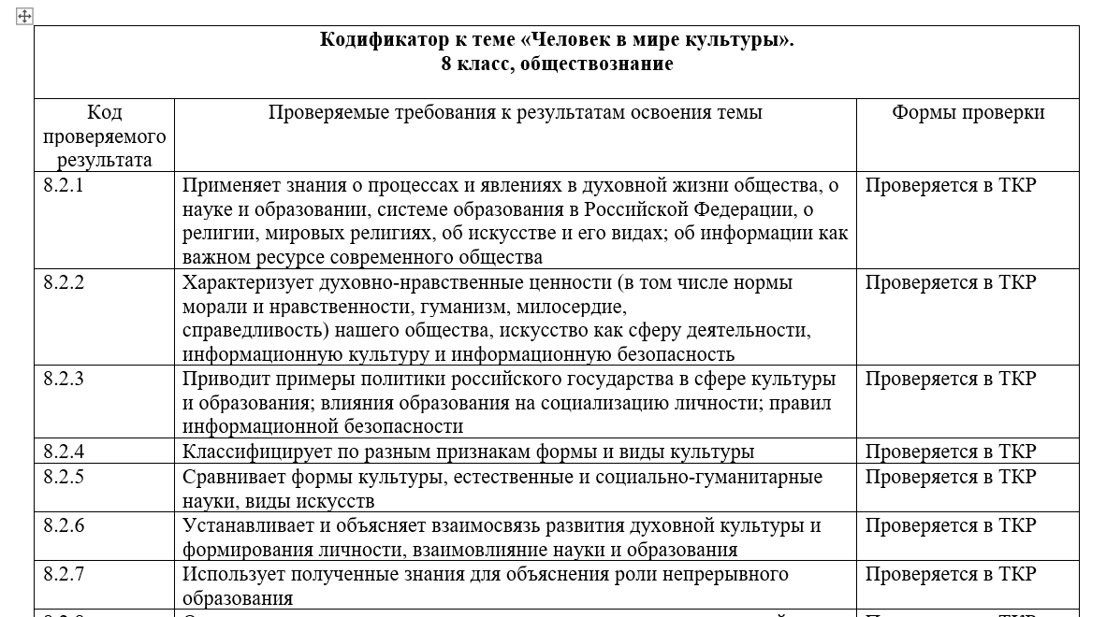
Структура КИМ тематического контроля

Slide 4
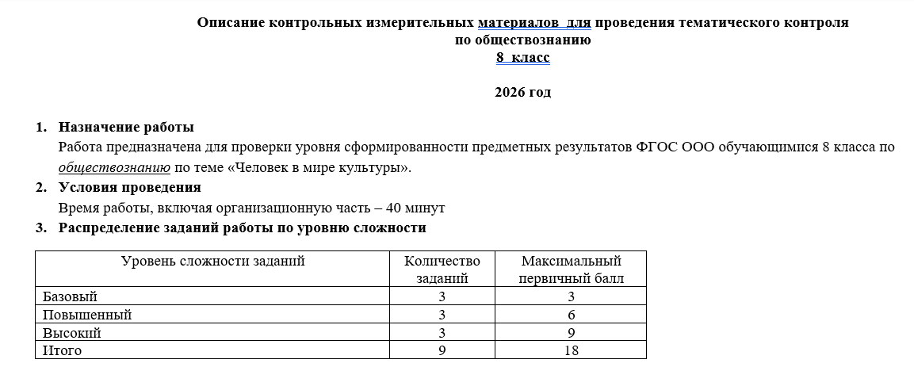
Структура КИМ тематического контроля

Slide 5
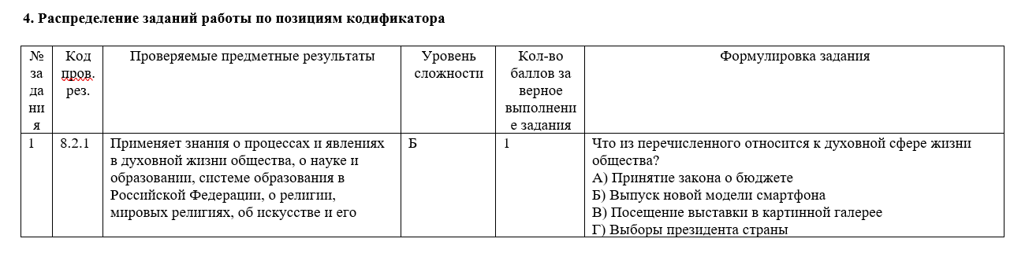
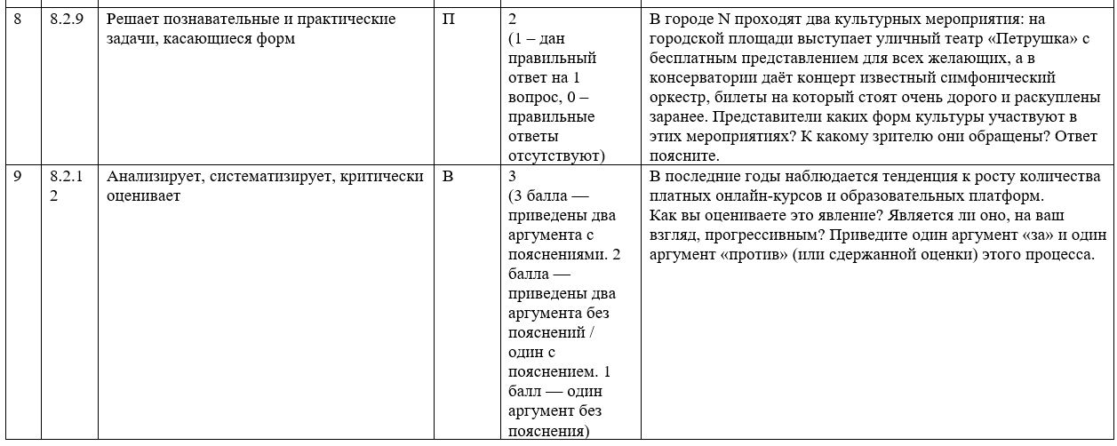
Структура КИМ тематического контроля

Slide 6
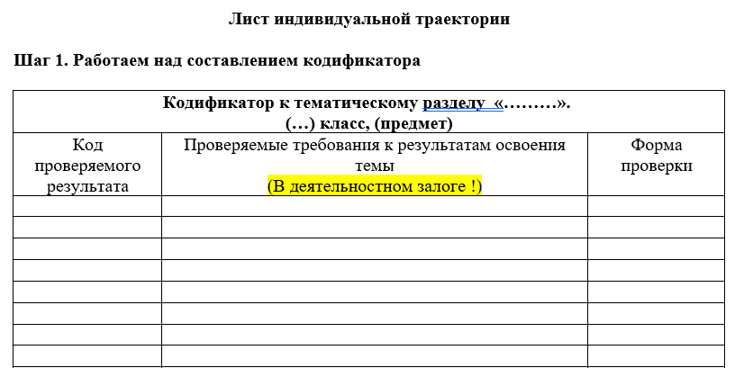
Создание тематической контрольной работы
Шаг 1. Составляем для ближайшей тематической контрольной работы (далее ТКР) Кодификатор
На рабочем столе найдите папку
“Региональный интенсив 16.04.2026”
Откройте файл “Лист индивидуальной
траектории”

Slide 7
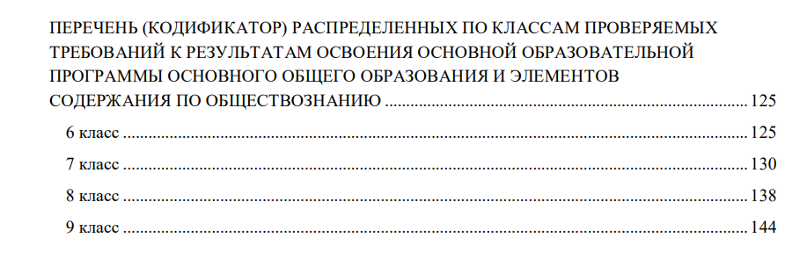
Шаг 1. Создаем Кодификатор
Найдите на https://edsoo.ru/rabochie-programmy/ рабочую программу по своему предмету, в ней рубрику

Slide 8
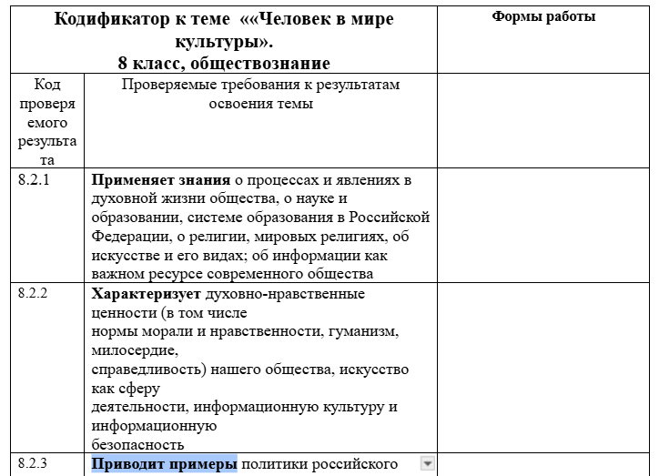
Шаг 1. Создаем Кодификатор
Выберите образовательные результаты (если они заранее не распределены по разделам), внесите в таблицу
Формулируйте их для кодификатора в деятельностном залоге

Slide 9
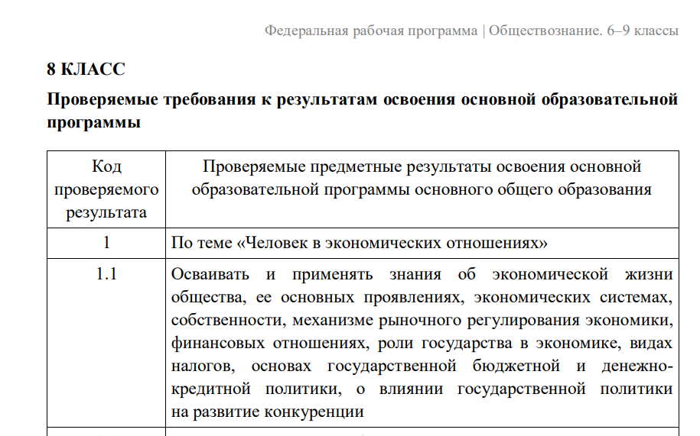
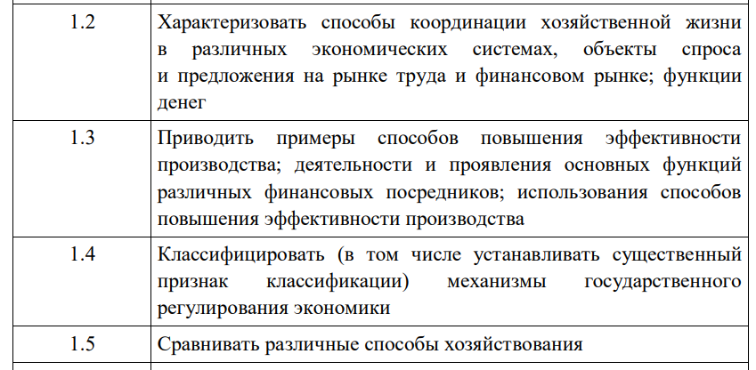

Slide 10
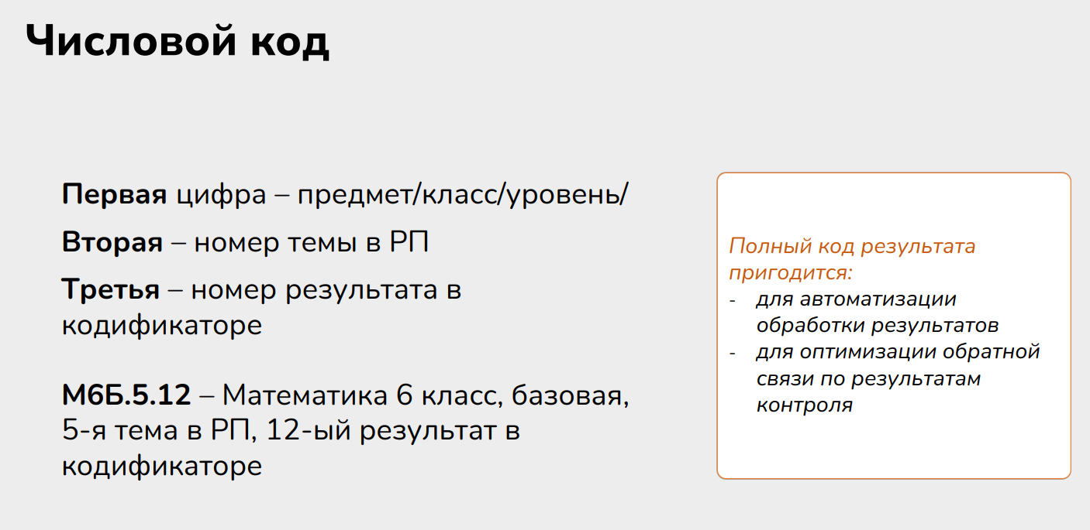
Шаг 1. Создаем Кодификатор

Slide 11
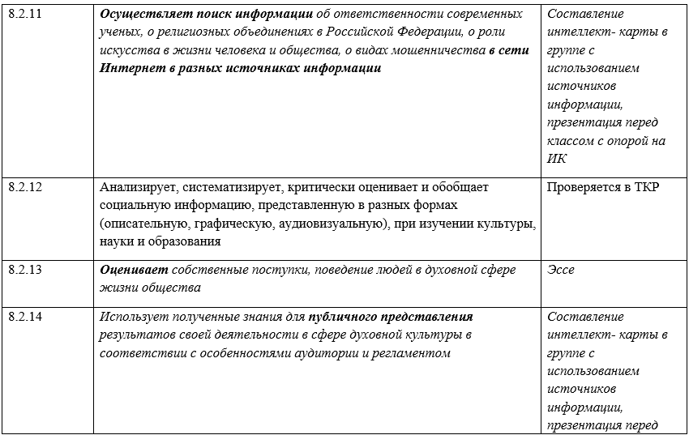
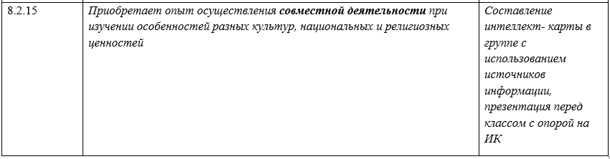
Шаг 1. Создаем Кодификатор
В случае, если все образовательные результаты по выбранному разделу проверить в рамках тематического контроля невозможно (временной лимит), их распределяем на 2 группы: в рамках ТКР или поурочного контроля. Выделяем цветом/шрифтом
Для тех образовательных результатов, которые будут проверены на уроках, определяем формы проверки

Slide 12
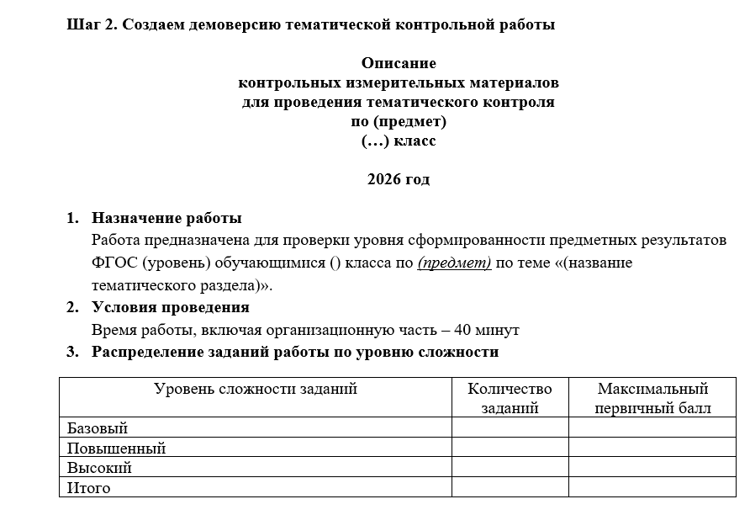
Шаг 2. Создаем вариант тематической контрольной работы
Внесите информацию в “шапку” и пункт 1 “Назначение работы”

Slide 13
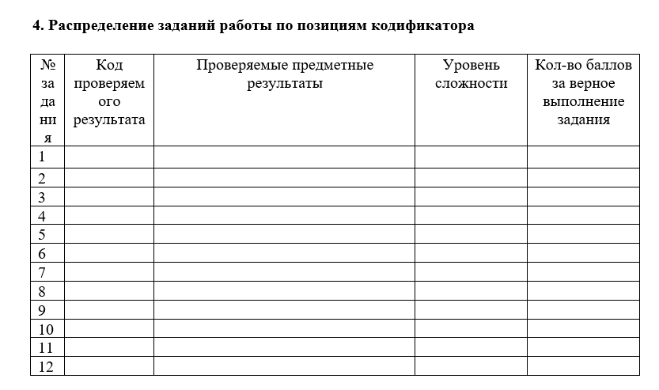
Шаг 2. Создаем вариант тематической контрольной работы
Выберите те образовательные результаты,которые должны проверяться в ТКР
Внесите информацию в П. 4 из Кодификатора
Сохраните файл

Slide 14
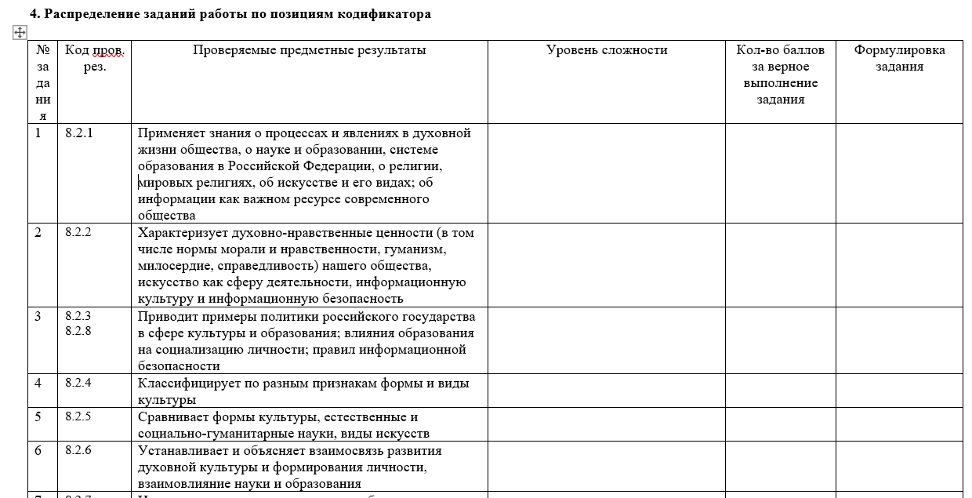

Slide 15



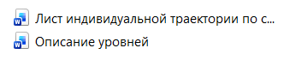
Шаг 3. Создаем задания ТКР и другие недостающие элементы с помощью ИИ
Выберите платформу ИИ
DeepSeek Регистрация (нужен аккаунт Google)
ГигаЧат
Qwen Chat
Введите промпт
Загрузите 2 файла из папки

Slide 16


